Slide 1
Тема 3
Организация государственного финансового контроля.

Slide 2
Вопросы
Общегосударственная система
финансового контроля
1
Полномочия государственных органов в сфере
финансового контроля
2
Компетенции общегосударственных и местных
органов финансового контроля
3

Slide 3
1. Общегосударственная система финансового контроля
Финансовый контроль в условиях вхождения экономики в рыночные отношения претерпевает существенные изменения.
Новым экономическим взаимоотношениям не свойственны постоянные проверки, контроль за финансовыми операциями и различного рода сделками. Всеобъемлющий контроль является тормозом нормальных рыночных отношений. Но в транзитной экономике или так называемом переходном периоде, характеризующимся необработанностью форм и методов преобразования собственности, либерализацией цен. свободой хозяйствования, факторами неопределенности экономической ситуации, происходит потеря управляемости и контроля за движением финансовых потоков средств в приемлемых для общества направлениях. В этих условиях усиливаются тенденции нарушения финансовой дисциплины, финансового законодательства, учащаются злоупотребления по поводу использования государственной собственности. Поэтому финансовой контроль должен явиться надежным заслоном всяческих негативных проявлений в хозяйственной жизни. Государство, защищая общественные интересы, социальную справедливость, должно вмешиваться в процессы воспроизводства, распределения, используя в качестве инструмента регулирования возможности контрольной функции финансов, совершенствовать формы, методы и организацию финансового контроля.

Slide 4
Весьма важными признаками классификации видов финансового контроля служат: субъекты, время и методы проведения контрольных действий. Исходя из этих признаков, финансовый контроль подразделяется по трем направлениям: видам, формам и методам его осуществления (рис. 3.1).

Slide 5
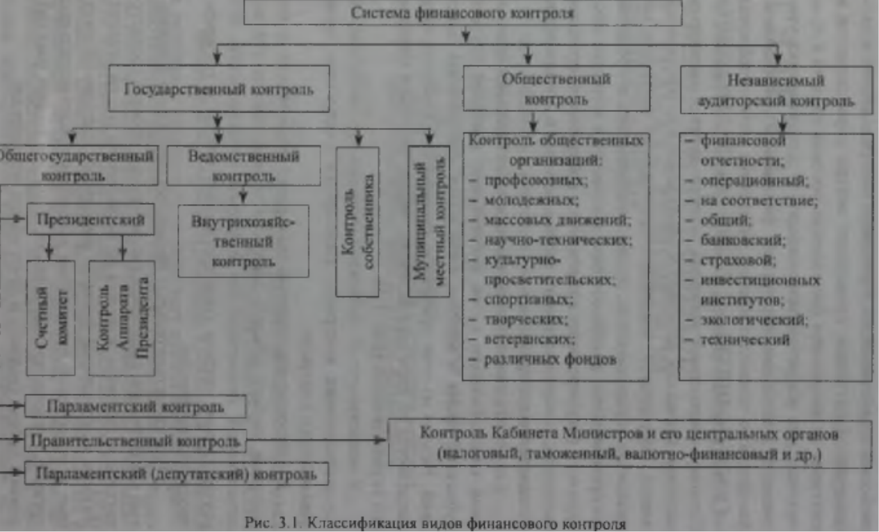

Slide 6
В зависимости от субъектов (органов или организаций, осуществляющих контроль) выделяются следующие виды финансового контроля:
1. Общегосударственный контроль применяется в отношении любого объекта контроля независимо от его ведомственной подчиненности и формы собственности. Его осуществляют органы государственной власти и государственного
управления.
2. Все представительные органы осуществляют финансовый
контроль при ежегодном рассмотрении проекта соответствующего
бюджета и отчета об исполнении его на сессиях.
Важные контрольные функции выполняют планово-бюджет-
ные и отраслевые постоянные комиссии представительных
органов, когорые предварительно, до начала сессии, рассматривают
проект бюджета и отчет об его исполнении.
3. Правительство, аппарат местных администраций не только направляют контрольную деятельность подведомственных им органов, в том числе и финансово-кредитных,
но и сами непосредственно осуществляют финансовый контроль. Правительство республики контролирует составление и исполнение государственного бюджета, осуществляет финансовую
политику государства. Соответственно своим полномочиям контрольные функции выполняют исполнительные органы на местах.

Slide 7
4. Ведомственный финансовый контроль в пределах полномочий отдельного министерства, ведомства осуществляется за деятельностью входящих в их систему (подчиненных, курируемых, подведомственных) предприятий, организаций и учреждений.
К основным задачам ведомственного контроля относятся:
контроль за выполнением плановых заданий, экономным использованием материальных и финансовых ресурсов, сохранностью собственности, правильностью постановки бухгалтерского учета, состоянием контрольно-ревизионной работы; пресечения фактов бесхозяйственности, расточительства и всякого рода излишеств.
5. В рамках ведомегвенного контроля проводится внутрихозяйственный
контроль, то есть контроль, осуществляемый на конкретных предприятиях, объединениях, организациях,
учреждениях. Контрольные функции в данном случае связаны
с процессом повседневной финансово-хозяйственной деятельности
как ее необходимое условие. Этот вид контроля
способствует повышению ответственности первичных звеньев
производства за эффективным использованием денежных
фондов, материальных, трудовых и финансовых ресурсов,
направлен на снижение потерь, выявление и профилактику
различных нарушений финансовой дисциплины.

Slide 8
В условиях рыночных отношений внутрихозяйственный контроль в прежнем его понимании теряет свое значение:
***его должны замещать хозрасчетные стимулы на государственных предприятиях и коммерческие — на предприятиях
других форм собственности. Хозяйственные стимулы и коммерческий расчет гарантируют от всевозможных нарушений, так как личная заинтересованность
работников и предпринимателей в успехе дела снимают
необходимость контроля над самим собой и основными
учредителями бизнеса и воспроизводственных процессов
в экономике.
6. В зависимости от времени проведения финансовый
контроль может быть предварительным, текущим и последующим.
Такие формы контроля свойственны деятельности
большинства контролирующих органов.

Slide 9
6.1. Предварительный финансовый контроль проводится
до совершения операций по образованию, распределению
и использованию денежных фондов, и поэтому он имеет важное значение для предупреждения нарушений финансовой дисциплины. В данном случае проверяются подлежащие утверждению и исполнению документы, которые служат основанием для осуществления финансовой деятельности, — проекты бюджетов, финансовых планов и смет, кредитные и
кассовые заявки и т.д.
6.2. Текущий финансовый контроль — это контроль в процессе
совершения денежных операций (в ходе выполнения финансовых обязанностей перед государством, получения и использования денежных средств для административно-хозяйственных расходов капитального
строительства и т.д.).
6.3. Последующий финансовый контроль — контроль,
осуществляемый после совершения финансовых операций (после исполнения доходной и расходной частей бюджета, использования предприятием или учреждением денежных средств и т.п.). В этом случае
определяется состояние финансовой дисциплины, выявляются се нарушения, пути предупреждения и меры по их устранению.

Slide 10

7. Аудиторский контроль — проверка состояния финансово-
хозяйственной деятельности на основе договора (контрак-
та), заключаемого независимой аудиторской фирмой и владельцем
(собственником) предприятия, компании, банком,
страховой компании.
Экономическая природа аудита заключается в отделении права собственности и права распоряжения при действии разнообразных
организационно-правовых форм предприятий, компаний и их объединений.
Поэтому возникает необходимость постоянного мониторинга их собственности и результатов деятельности аудиторскими фирмами.
Эта необходимость особенно настоятельна при функционировании акционерного капитала в реальном секторе экономики, банковской сфере, доверительных фондах и других формах движения стоимости в рыночной среде, где при осуществлении хозяйственных операций велика вероятность рисков: производственного,
финансового, кредитного и др.

Slide 11

Аудиторы и аудиторские фирмы при осуществлении
своей деятельности руководствуются требованиями законодательных
и иных нормативных актов: при проведении аудиторской
проверки и составления аудиторского отчета (заключения)
независимы от проверяющего хозяйствующего
субъекта, а также любой третьей стороны.
Аудит проводится по следующим последовательным стадиям:
1) планирование (с внутренней систематизацией действия сторон);
2) получение информации об объекте аудита и ее оценка;
3) разработка подхода к процедуре аудита и подготовка программы;
4) проверка и тестирование систем контроля;
5) проведение процедур аудита;
6) формирование аудиторского отчета (заключения).

Slide 12
На стадии непосредственного проведения аудита выделяются
ключевые процедуры, которые дают прямые доказательства
по полноте, правильности и достоверности учетных
данных, а также объективности оценок информации, содержащихся
в отчетности.
Результатом аудиторской проверки является аудиторский
отчет (заключение) — имеющий правовое значение официальный
документ, удостоверенный аудитором, содержащий
полную информацию о соответствии балансов и других форм
финансовых документов хозяйствующего субъекта требованиям
законодательных и нормативных акгов, предъявляемым
к ведению бухгалтерского учета и составлению финансовой
отчетности.
Заключение о финансовом положении проверяемого объекта
в установленном законом порядке публикуется как отчет
о его деятельности вместе с официальным балансом, отчетами
о доходах и расходах, движения денег и других форм финансовой
отчетности о результатах хозяйственной деятельности
предприятия. Ответственность за достоверность предоставляемых
аудитору сведений и документации лежит на руководстве
хозяйствующего субъекта.

Slide 13
Аудиторские фирмы одновременно могут выполнять консультационные функции. Эти услуги направлены на выявление резервов повышения эффективности производства, оказание помощи по вопросам коммерции, менеджмента, маркетинга, постановки бухгалтерского учета, финансового планирования, налогообложения и поиска путей оптимизации деятельности хозяйствующих субъектов.
Аудиторские фирмы обычно получают специальное разрешение от государственных органов или других органов, наблюдающих за деятельностью акционерных обществ, компаний (банков, страховых компаний) для проведения аудита.
Аудиторы и аудиторские фирмы ищут проводить платные аудиторские проверки по поручению государственных органов. Аудиторская деятельность не отменяет осуществляемого в соответствии с законодательством контроля за деятельностью хозяйствующего субъекта со стороны специально уполномоченных на то государственных органов.

Slide 14
Пользователи результатов аудиторских проверок — заинтересованные в итогах деятельности хозяйствующего субъекта лица: государственные структуры, собственники, инвесторы и иные уполномоченные органы, имеющие в соответствии с действующим законодательством право на получение такой информации.
Выделяется также внутренний аудит — неотъемлемая часть системы внутреннего контроля предприятия, компании, фирмы. Объектом внутреннего аудита могут быть финансовая, производственная, снабженческая и другие виды деятельности. Сюда входит ревизия наличия хозяйственных средств и правильности оформления всех бухгалтерских документов, проверка административного порядка выполнения директив и приказов, организация инвентаризации товарно-материальных ценностей, контроль совершенных операций и т.д. Внутренний аудит проводится как на головном предприятии, так и на дочерних фирмах и в филиалах.

Slide 15
2. Полномочия государственных органов в сфере финансового контроля
Функции финансового контроля распространяются на хозяйственную деятельность всех звеньев национальной экономики.
По организационным формам финансовый контроль в Республике Казахстан подразделяется на общегосударственный, муниципальный (местный), ведомственный, общественный, независимый (аудиторский) и контроль собственника (рис. 3.2).
Общегосударственный контроль осуществляется органами государственной и представительной власти, составными элементами которого являются: а) Президент, Счетный комитет при Президенте, аппарат Президента;
б) двухпалатный Парламент (Сенат и Мажилис) и его комиссии;
в) Правительство и его центральные органы;
г) местные представительные органы (маслихаты);
д) органы местных администраций (акиматы).

Slide 17
1. Президент Республики Казахстан обладает обширными полномочиями в управлении финансами и контрольные его функции во многом реализуются через его аппарат. Для организации контроля за исполнением указов, постановлений и распоряжений Президента Республики Казахстан, усиления ответственности должностных лиц за исполнением их требований в аппарате Президента имеется организационно-контрольный отдел. В целом Аппарат Президента осуществляет контроль за деятельностью министерств, ведомств, местных администраций и других органов государственного управления.
2. Важным государственным органом является Счетный комитет при Президенте РК, который был образован в 1996 г. согласно Конституции РК, Президент назначает его председателя сроком на 5 лет. Этот комитет обеспечивает мониторинг и аудит исполнения бюджета. Счетный комитет непосредственно подчинен и подотчетен Президенту Республики Казахстан. Правовое положение Счетного комитета определяется Конституцией РК, Бюджетным Кодексом и другими нормативными правовыми актами.

Slide 18
3. Парламент Республики Казахстан, состоящий из 2 палат (Сената и Мажилиса), обсуждает проекты законодательных актов, разработанные Правительством, вносит в них коррективы и утверждает госбюджет. Широкими полномочиями в сфере контроля обладают такие рабочие органы Парламента, как постоянные комитеты Сената и Мажилиса, в частности комитеты по экономике, финансам и бюджету, в которых тщательно прорабатываются проекты нормативно-правовых актов, имеющих общегосударственное значение.
4. Правительство Республики Казахстан через свои финансовые органы обеспечивает контроль за экономикой по ключевым вопросам, входящим в компетенцию исполнительных органов, подведомственных административно-территориальных и хозяйственных структур. Правительственные органы контролируют исполнение ими законов, указов и нормативно-правовых актов, принятых Президентом, Парламентом и собственных постановлений и распоряжений.

Slide 19
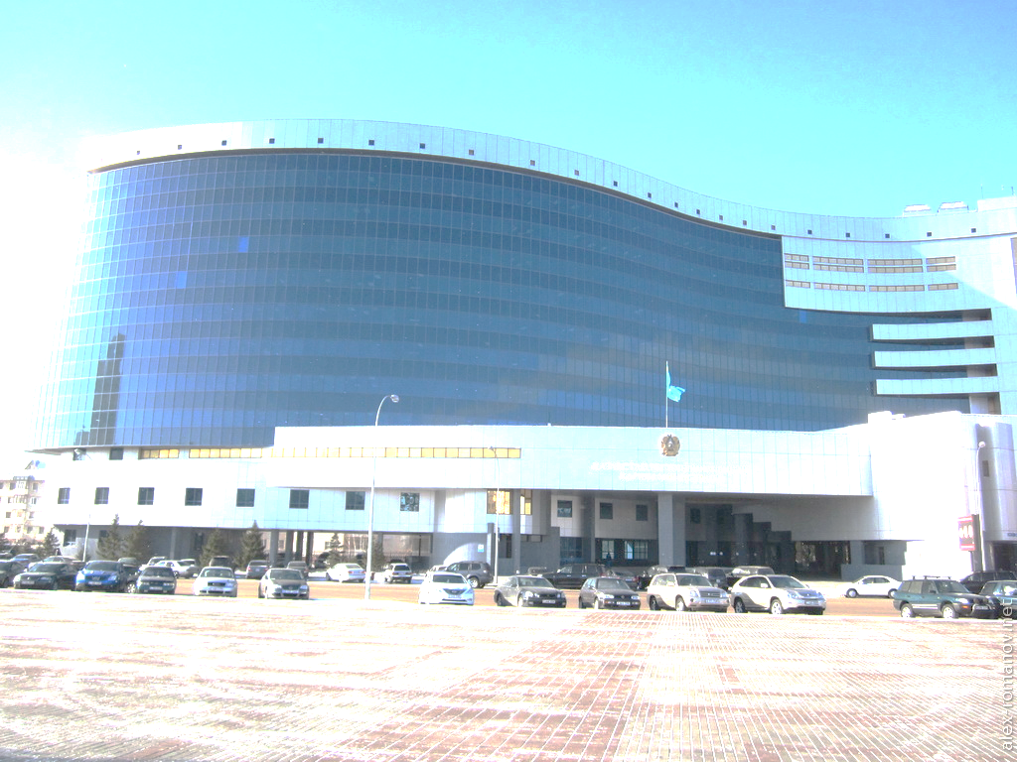
Центральными органами Правительства, осуществляющими государственный финансовый контроль являются Министерство финансов, Агентство по борьбе с экономической и коррупционной преступностью, Национальный банк, Министерство экономики и бюджетного планирования. Министерство индустрии и торговли, Комитет таможенного контроля, Казначейство, Комитет финансового контроля и государственных закупок, Налоговый комитет и другие республиканские ведомства.
Они имеют свои установленные полномочия по осуществлению проверок во всех сферах хозяйственной и социально-экономической деятельности субъектов. Эти органы контролируют соблюдение плановой, сметной и финансовой дисциплин, правильность исчисления, полноту и своевременность уплаты налоговых и других платежей в бюджет, законность и целесообразность расходования государственных средств, правильность постановки бухгалтерского, статистического и налогового учета, (доставления финансовой отчетности и т.д.

Slide 20
6. Центральный аппарат Минфина Республики Казахстан включает такие подразделения, как Бюджетный департамент, Департамент налоговой политики, Казначейство, Комитет финансового контроля и гос закупок, Комитет государственного имущества и приватизации, Департамент методологии бухгалтерского учета и аудита и др.
6.1. Бюджетный департамент организует разработку проекта госбюджета, анализирует бюджетное финансирование, ведет отчетность по бюджету.
6.2. Департамент налоговой политики осуществляет подготовку налоговых законопроектов, обеспечивает контроль за правильным исчислением, полнотой и своевременностью взноса в бюджет всех обязательных платежей.
6.3. Комитет по Казначейству обеспечивает кассовое исполнение бюджета.
6.4. Комитет госимущества и приватизации распоряжается госсобственностью и осуществляет последовательное преобразование в другие формы собственности.
6.5. Департамент методологии бухучета и аудита регулирует системы бухгалтерского учета и аудита в Республике Казахстан.
7. Агентство по реорганизации и ликвидации предприятий проводит государственную политику по предупреждению несостоятельности и банкротства, а также реорганизационные процедуры и ликвидацию неплатежеспособных (несостоятельных) хозяйствующих субъектов, оценивает их финансовое положение и неплатежеспособность, организует работу по созданию нормативной и методической базы по регулированию процессов, связанных с банкротством.
8. Комитет таможенного контроля осуществляет функции по защите экономических интересов Республики Казахстан во внешнеэкономической деятельности, проведении таможенной политики, обеспечивает сбор таможенных пошлин, составляющих немалую долю финансовых ресурсов государства

Slide 21
9. На основании Указа Президента страны «О мерах по совершенствованию правоохранительной деятельности в Республике Казахстан» от 22 января 2001 г. №536 было образовано Агентство финансовой полиции Республики Казахстан как центральный исполнительный орган, не входящий в состав Правительства, с передачей ему функций и полномочий по управлению имуществом и делами упраздняемого Комитета налоговой полиции и Академии налоговой полиции. В 2003 г. Агентство финансовой полиции Республики Казахстан преобразовано в Агентство РК по борьбе с экономической и коррупционной преступностью, на которое возложено выполнение задач по предупреждению, выявлению и пресечению коррупционных преступлений, правонарушений в сфере экономической и финансовой деятельности.
10. Определенное участие в управлении и контроле государственных финансов принимают Агентство по иностранным инвестициям, Комиссия по инвестициям, Комиссия по ценным бумагам, Агентство по регулированию естественных монополий и защите конкуренций, Национальный банк и др.
11. Специализированные органы контроля: — Агентство РК по регулированию и надзору финансовых рынков и финансовых организаций; — Государственный комитет по стандартизации, метрологии и сертификации качества продукции; — Государственная санитарная инспекция; — Департамент дорожной полиции; — Государственная пожарная инспекция; — Агентство РК по государственным материальным резервам; — Агентство РК но чрезвычайным ситуациям и т.п.
12. Муниципальный контроль осуществляется акиматами, маслихатами и другими представительными органами власти всех ступеней и их службами, которые проводят финансовый контроль в процессе рассмотрения и утверждения бюджетов, отчетов об их исполнении, формах ревизии и инспектирования в соответствии с установленными полномочиями.

Slide 22
13. Независимый контроль осуществляется аудиторскими фирмами и отдельными аудиторами, имеющими соответствующие квалификационные свидетельства и лицензии.
14. Контроль собственника - это внутрисистемный, корпоративный, индивидуальный, внутрихозяйственный контроль и аудит финансовых результатов, состояния организации бухгалтерского учета и отчетности, маркетинга, менеджмента, соблюдения законности, оптимальности решений и эффективности управления финансовыми, трудовыми и материальными ресурсами.

Slide 23
На современном этапе развития, внедрения и адаптации новых форм финансового контроля, адекватных сложившимся в Республике Казахстан рыночным отношениям, необходимо: - усилить роль Счетного комитета и Министерства финансов в качестве главных методологических центров контрольно-ревизионной работы;
I , >т- основное внимание контрольных служб следует сосредоточить на осуществлении методического руководства проведения проверок правильности использования предприятиями и учреждениями ассигнований из бюджета, целевых и иных средств;
— создать сеть общегосударственных, ведомственных и независимых контрольно-аудиторских органов, способствующих внедрению подлинно-экономических принципов финансового контроля, основанных на договорных, платных и партнерских взаимоотношениях между контролерами, аудиторами и проверяемыми предприятиями; — несмотря на недостатки ведомственного контроля, нужно его сохранить, так как его службы являются неотъемлемой частью управления соответствующей отраслью, и в них работают высококвалифицированные специалисты, глубоко изучившие технологию и специфику соответствующих видов деятельности; - расширить сферу и наделить дополнительными полномочиями Комитет финансового контроля и госзакупок Минфина РК, который систематически проводит ревизии деятельности финансовых органов по составлению и исполнению госбюджета, бюджетов областных, районных, сельских и поселковых акиматов; — осуществлять мониторинг деятельности ведомственных контрольно-ревизионных служб и оказывать содействие в проведении особо сложных проверок на предприятиях всех отраслей и форм собственности, в том числе иностранных, совместных и межгосударственных корпоративных структур.

Slide 24
3. Компетенции общегосударственных и местных органов финансового контроля
*Эффективность финансового контроля во многом определяется его рациональной организацией: четкое определение субъектов контроля, их прав и обязанностей, сочетание форм и методов проведения финансового контроля.
*Общегосударственный финансовый контроль осуществляют
органы государственной и представительной власти: Президент, Аппарат Президента, Парламент, Правительство, центральные уполномоченные органы по экономическому и бюджетному планированию, исполнению бюджета, внешнему и внутреннему контролю, местные представительные органы (собрание депутатов — маслихаты), органы местных администраций.
*Государственным органом, осуществляющим внешний
контроль за исполнением республиканского бюджета, является
Счетный комитет. Внешний контроль за исполнением
местных бюджетов возложен на ревизионные комиссии маслихатов.

Slide 25
Исходя из концепции строительства правового государства, усиливается роль законодательных органов в осуществлении финансового контроля. Поэтому выделяются функции Парламента Республики Казахстан как субъекта контроля и соответствующий вид контроля — парламентский (депутатский).
Объектом данного контроля выступают государственные расходы: — при утверждении любого мероприятия, вызывающего расходы государственного бюджета; — при проверке соответствия представленных в бюджете расходов целям принятых законов; — при ревизии правильности составления бюджета.
Основной целью предварительного парламентского контроля является определение общей целостности предусмотренных расходов в данных конкретных политических, экономических и социальных условиях. Ревизия составления бюджета проводится под углом зрения правильности цифр, включенных в сметы. Кроме того, Парламент должен осуществлять текущий контроль и особенно последующий при проверке отчетов распорядителей ассигнований по ежегодно принимаемым Законам о республиканском бюджете. Но основной формой парламентского контроля должен быть предварительный контроль.

Slide 26
В Парламенте Республики Казахстан имеются специализированные рабочие органы в обеих палатах — Сенате и Мажилисе — комитеты по экономике, финансам и бюджету. В процессе законопроектной работы, предварительного рассмотрения и подготовки вопросов, относящихся к компетенции палат, они проводят контроль в сфере финансово бюджетной деятельности за расходованием средств государственного бюджета.
Экспертные оценки и заключения по финансово-бюджетным вопросам палаты направляют для принятия мер в соответствующие инстанции — министерства, ведомства, а также в Правительство Республики Казахстан.
Аппарат Президента РК осуществляет контроль за исполнением указов, постановлений и распоряжений главы государства, деятельностью министерств, ведомств, местных администраций и иных органов государственного управления. Аппарат информирует Президента о принятых мерах по устранению выявленных недостатков и нарушений, вносит предложение о привлечении к ответственности должностных лиц, виновных в ненадлежащем исполнеии актов Президента; вносит для рассмотрения в Правительство, главам администраций, в другие органы государственного управления представления об устранении выявленных нарушений, причин и условий, способствующих неисполнению или ненадлежащему исполнению актов Президента.

Slide 27
В реализации своих функций Аппарат Президента наделен соответствующими полномочиями в получении необходимой информации от руководителей и должностных лиц проверяемых органов. Особым государственным органом является Счетный комитет по контролю за исполнением республиканского бюджета, непосредственно подчиненный и подотчетный Президенту Республики Казахстан. Правовое положение Счетного комитета определяется Конституцией, Бюджетным кодексом РК и другими нормативными правовыми актами.

Slide 28
Основными функциями Счетного комитета являются:
1) контроль за соблюдением требований бюджетного законодательства Республики Казахстан и иных нормативных актов по исполнению республиканского бюджета;
2) выполнение поручений главы государства по вопросам, связанным с исполнением республиканского бюджета;
3) осуществление контроля финансовой отчетности государственных учреждений, содержащихся за счет республиканского бюджета;
4) контроль за поступлением средств в республиканский бюджет и законностью их использования;
5) оценка экономической эффективности и целесообразности утвержденных республиканских бюджетных программ (подпрограмм);
6) контроль за целевым использованием средств республиканского бюджета, выделенных на выполнение государственных программ и финансирование государственных потребностей;
7) передача материалов контроля в правоохранительные органы в случаях выявления признаков преступления в действиях должностных лиц объектов контроля;
8) представление на рассмотрение Парламенту Республики Казахстан отчета об исполнении республиканского бюджета;
9) анализ актов проведения контроля, представленных уполномоченными Правительством РК государственными органами и разработка рекомендаций по повышению эффективности контроля за исполнением республиканского бюджета Широкими полномочиями в сфере контроля обладает Правительство Республики Казахстан. Оно, возглавляя систему исполнительных органов, осуществляет руководство и контроль их деятельности по всему кругу вопросов, входящих в компетенцию министерств, ведомств, исполнительных органов административно-территориальных

Slide 29
единиц, контролирует исполнение ими законов, актов Президента и собственных постановлений и распоряжений. Правительство и уполномоченный им государственный орган осуществляют предварительный контроль в процессе разработки и рассмотрений индикативных планов и программ развития сфер и секторов экономики, отраслей и регионов страны. В ходе выполнения указанных действий уполномоченный правительством государственный орган проводит контроль за соблюдением требований бюджетного законодательства РК государственными учреждениями, содержащимися за счет местных бюджетов; заслушивает должностных лиц объектов контроля по фактам выявленных нарушений исполнения местных бюджетов; разрабатывает мероприятия по вопросам совершенствования нормативной правовой базы и методики проведения контроля за исполнением местных бюджетов как по полноте их осуществления, так и целевого финансирования по объему, срокам, исполнителям.

Slide 30
Государственный контроль в пределах своих полномочий осуществляют органы Казначейства. В положении о Казначействе Министерства финансов РК установлено, что одной из основных задач контроля органов является организация осуществления и контроль кассового исполнения республиканского бюджета. В целях исполнения основных задач и укрепления бюджетной дисциплины органы Казначейства имеют право производить в министерствах, на предприятиях, в организациях и учреждениях проверки денежных документов, связанных с зачислением, перечислением и использованием финансовых ресурсов правительства.
Налоговые и финансовые органы осуществляют контроль наряду с выполнением своей основной работы — управлением доходами и расходами государства. Поэтому в финансовых организациях контроль является попутной задачей, то есть он проводится наряду с проверкой исполнительно-распорядительной деятельности. На Министерство финансов и его органы на местах возложен контроль за соблюдением закона о бюджетных правах республики и местных органов власти за соблюдением финансовой диащплины предприятиями, учреждениями и организациями, за правильным и законным расходованием ими бюджетных и собственных средств. Эти органы производят ревизии и проверки финансовой деятельности бюджетных учреждений и, в установленном порядке, ревизии и проверки финансово-хозяйсгвешюй деятельности хозрасчетных предприятий и организаций. Контроль, проводимый финансовыми органами, осуществляется во всех формах, причем преимущественными являются предварительный и текущий контроль.

Slide 31
Разнообразные общественные организации (в том числе
политические партии, молодежные организации, массовые
движения, творческие союзы, культурные и просветительные
центры, научные, технические, природоохранные и спортивные
общества, советы ветеранов войны и труда, благотворительные
фонды и т.п.) проводят финансовый контроль своими
силами, а также они могут привлекать аудиторские фирмы.
При этом объектами контроля могут быть источники получения
доходов, их использования и направления расходов в
соответствии с уставными задачами рассматриваемых организаций.
Thank You !

